Slide 1

Poema da paz
Madre Teresa di Calcutta

Slide 2

O dia mais belo?
Hoje.

Slide 3

A coisa mais fácil?
Errar.
O obstáculo maior?
O medo.

Slide 4
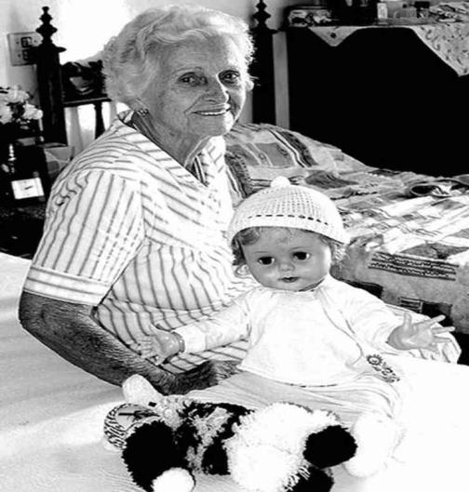
O maior erro?
Abandono.
A raiz de todos os males?
O egoísmo.

Slide 5
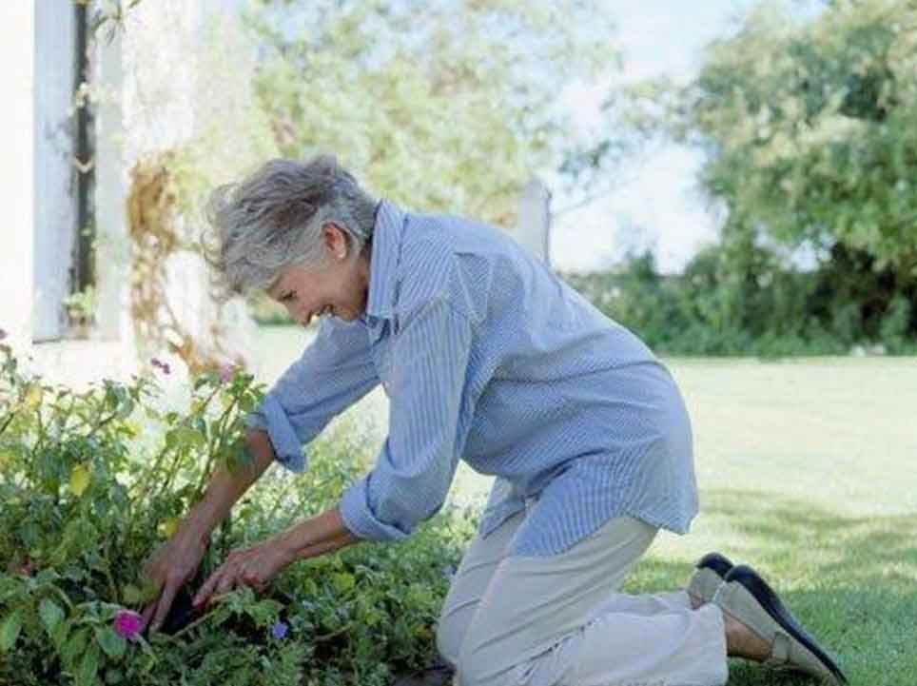
A distração mais bela?
O trabalho.
A pior derrota?
O desânimo.

Slide 6
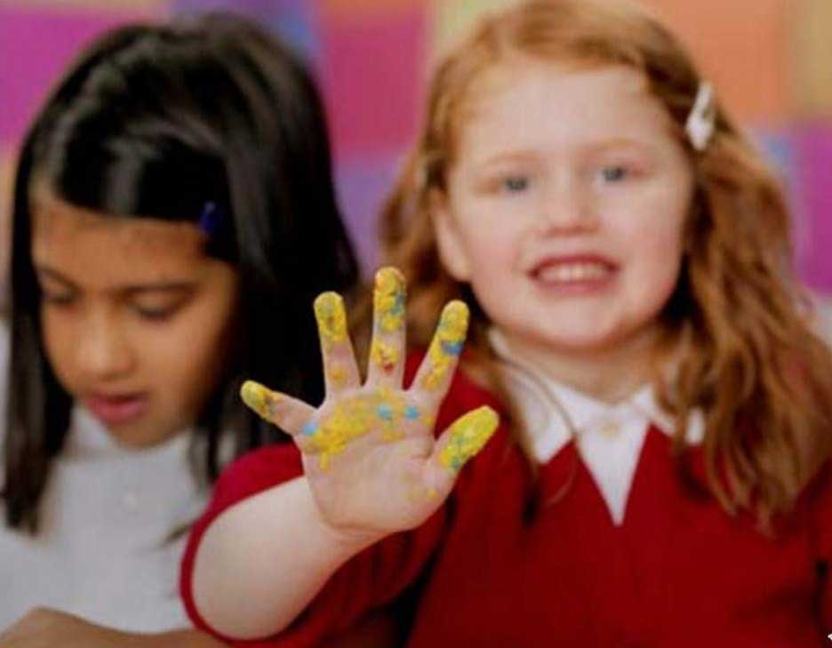
Os melhores professores?
As crianças.
A primeira necessidade?
Comunicar-se.

Slide 7

O que mais lhe faz feliz?
Ser útil aos demais.
O mistério maior?
A morte.

Slide 8

O pior defeito?
O mau humor.
A pessoa mais perigosa?
A mentirosa.

Slide 9

O sentimento mais ruim?
O rancor.
O presente mais belo?
O perdão.

Slide 10

O mais imprescindível?
O lar.
A rota mais rápida?
O caminho certo.

Slide 11
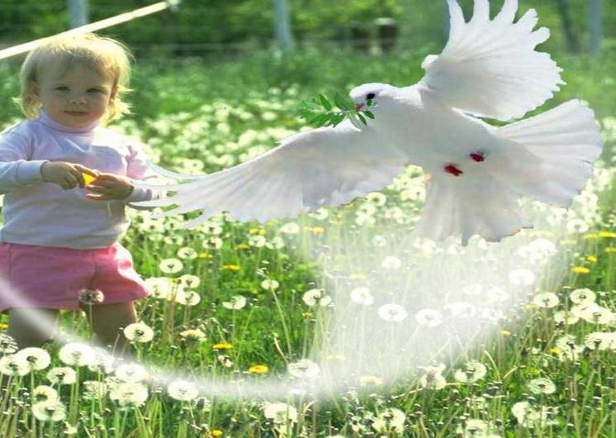
A sensação mais agradável?
A paz interior.
A proteção efetiva?
O sorriso.

Slide 12

O melhor remédio?
O otimismo.
A maior satisfação?
O dever cumprido.

Slide 13
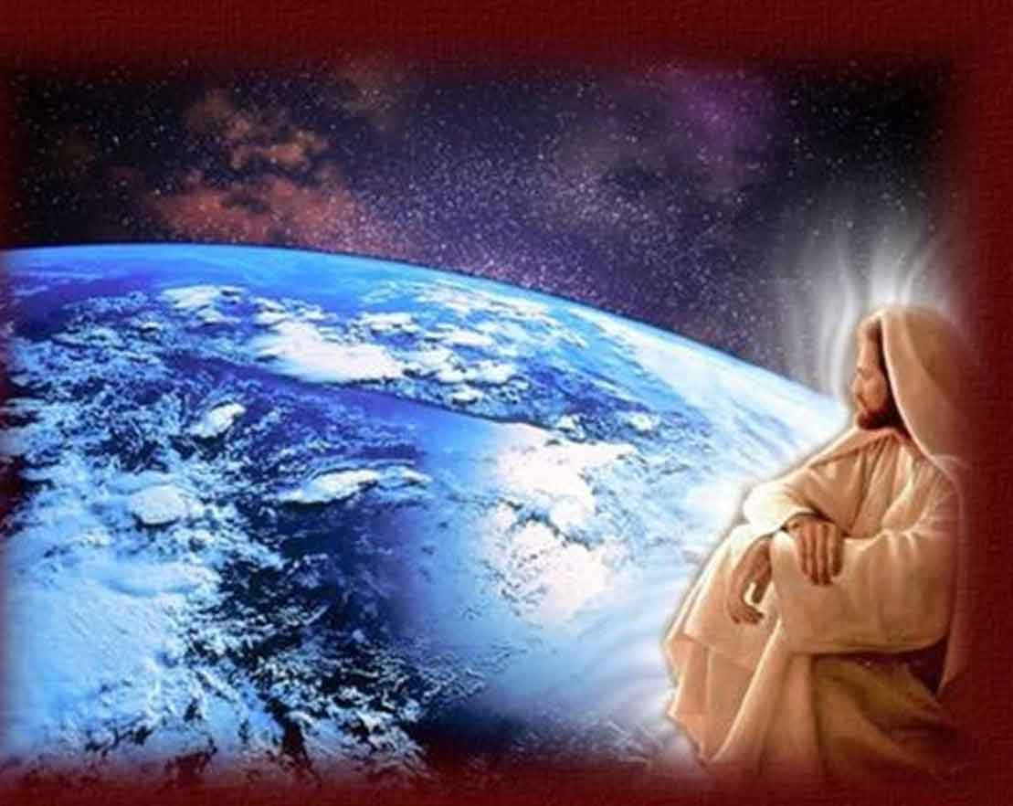
A força mais potente do mundo?
A fé.

Slide 14


As pessoas mais necessárias?
Os pais.
A mais bela de todas as coisas?
O amor.

Slide 15
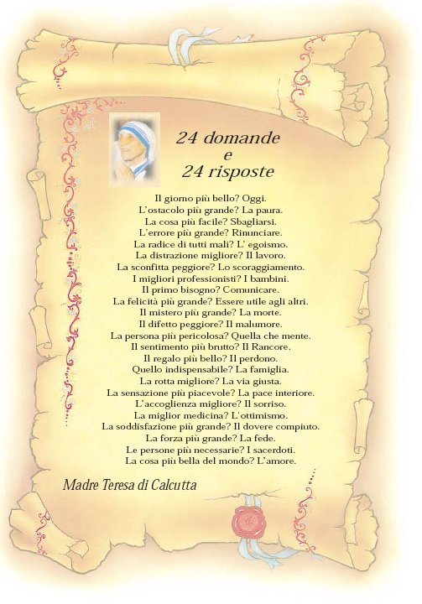
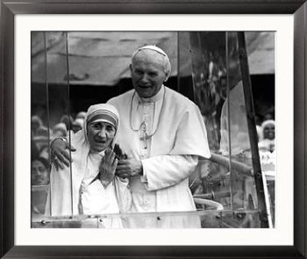

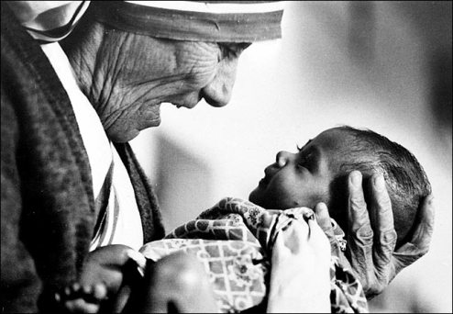
Créditos
Poema: Madre Teresa di Calcutta
Imagens: Internet
Música: Prelude Vangellis
Formatação: Altiva Helena Silva Liboni
Franca _ SP
Visite os sites:
http://www.sergrasan.com/ahlibonislides
http://www.aparecidadasaguas.com/
http://www.youtube.com/user/ahliboni

